Slide 1
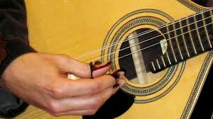
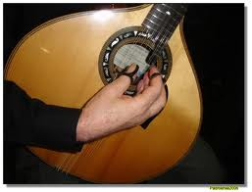

1
Culto ao Fado
(Euclides Cavaco)
Ecos da Poesia
Formatação: Wal

Slide 2
1
Esta fé que me domina
Em acreditar no fado
É como uma doutrina
Para mim algo sagrado.
Ecos da Poesia
Formatação: Wal

Slide 3
1
Quem tem o fado na alma
Ao dar-lhe o amor seu
O seu coração acalma
E ganha um lugar no céu.
Ecos da Poesia
Formatação: Wal

Slide 4
1
Quem canta está a rezar
O fado com devoção
Em qualquer lado a cantar
Faz do fado sua oração.
Ecos da Poesia
Formatação: Wal

Slide 5
1
Quero soltar as amarras
E confessar um pecado
Só bem junto das guitarras
Verás presto culto ao fado.
Ecos da Poesia
Formatação: Wal

Slide 6
1
Créditos
LETRA: EUCLIDES CAVACO (UM POETA PORTUGUÊS NO CANADÁ)
LONDON - CA
MÚSICA: FERNANDO MAURÍCIO
INTÉRPRETE: VICTOR MANUEL
FORMATAÇÃO: WAL.
Respeite os direitos autorais do compositor, não retirando e nem adulterando seus créditos.
Ecos da Poesia
Formatação: Wal

Slide 7
1
www.sergrasan.com/ecosdapoesia
cavaco@sympatico.ca
Ecos da Poesia
Formatação: Wal

